Slide 1
Mécanisme d'intégrité des données

Slide 2
Contenu
Capsule informatique
Rappel du dernier cours
Les contraintes
  NOT NULL
  UNIQUE
  PRIMARY KEY
  FOREIGN KEY
  CHECK
  DEFAULT
Conclusion

Slide 3
Capsule informatique

Slide 4
Décrocher un emploi au gouvernement
Postuler au gouvernement est un art en soi et il est important de savoir comment se préparer adéquatement.

Slide 5
Décrocher un emploi au gouvernement
Nous couvrirons donc les points suivant
  Comment postuler au gouvernement
  La cote de sécurité
  Les tests de langue
  Le CV
  Les tests techniques
  Entrevue de compétences

Slide 6
Comment postuler au gouvernement?
La première étape est de postuler sur les emplois
Site du gouvernement: www.emplois.gc.ca
Ce ne sont pas toutes les offres qui s'y trouve, vous pouvez aussi regarder sur Indeed et sur Monster.ca

Slide 7
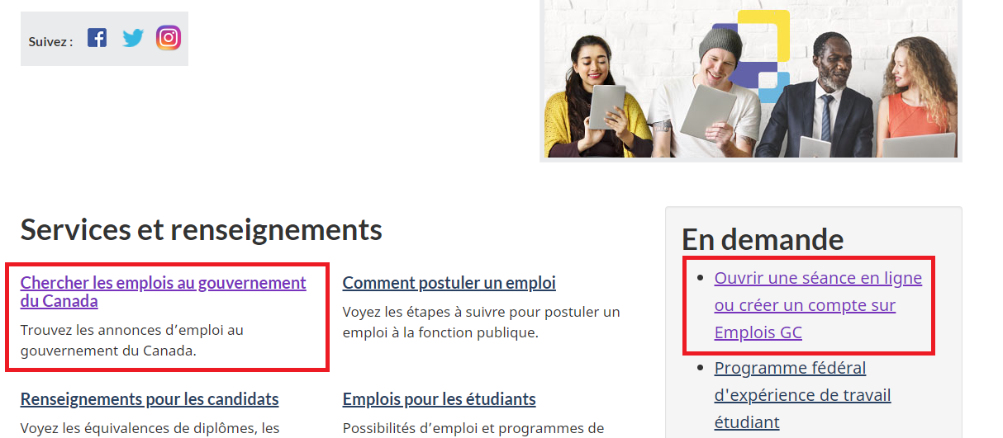
Comment postuler au gouvernement?

Slide 8
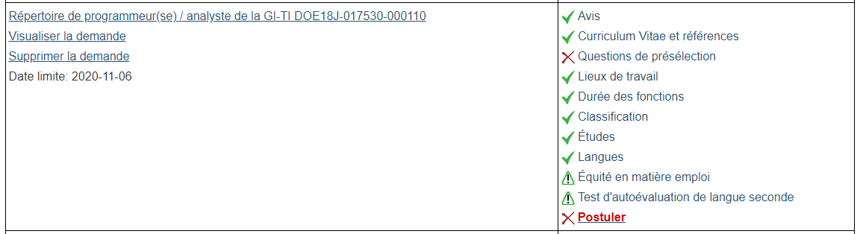
Comment postuler au gouvernement?
Questions de présélection

Slide 9
Cote de sécurité
Cote typique:
  Fiabilité (Reliability)
  Secrète (SECRET)
  Très secrète (TOP SECRET)

Slide 10
Test de langue
Vous serez évaluer sur trois éléments
  Conversation orale
  Compréhension de lecture (Choix de réponse)
  Expression écrite (Choix de réponse)
Pour chacun, vous pouvez avoir 4 résultats possible:
  A : Connaissance de base
  B : Bilingue
  C : Bilingue avancé
  E : Excempté à vie de devoir refaire le test

Slide 11
CV
Le CV doit contenir toute l'information demandée
  Expérience de travail
  Scolarité
  etc.
N'essayer pas d'être original dans la présentation, indiquer exactement ce que c'est.
Certain site demande de copier votre CV en format texte. Prévoir une version texte (non-formaté) pour l'inclure plus facilement.
Dans plusieurs cas, le CV et la lettre de présentation doit être soumis indépendamment.

Slide 12
Test technique
Les tests techniques sont des tests théoriques et pratiques concernant la programmation.
Assurez-vous de bien comprendre
  Les concepts du langage (Héritage, polymorphisme, etc.)
  Les librairies standards
  Les structures de données
  Les patrons de conception (Design pattern)

Slide 13
Entrevue de compétence
Les entrevue de compétence cherche à évaluer vos "Soft Skills" (Compétences personnelles)
Ca peut être par exemple:
  Travail d'équipe, sens de l'initiative, rigueur, etc.
Votre réponse doit durée environ 5 minutes et suivre la formule SAR
  Situation: Quel est le contexte?
  Action : Qu'avez-vous fait pour démontrer la compétence?
  Résultat: Qu'est-ce qui s'est produit suite à vos actions?

Slide 14
Rappel du dernier cours

Slide 15
Rappel du dernier cours
Au dernier cours, nous avons vu:
  Comment optimiser une base de données avec les index
  Utiliser des fonctions d'agrégation dans les opérations SELECT (MAX, MIN, AVG, etc.)

Slide 16
Introduction à l'intégrité des données

Slide 17
Introduction
Nous avons parlé précédemment qu'une base de données relationnelles respecte les propritétés ACID.
La propriété de Cohérence (C) signifie qu'on ne soit pas permettre transaction qui rendrait nos données incohérentes.
Bien sur, il faut avoir un moyen de définir quelles règles doivent être observées par notre système de base de données afin de déterminer si une transaction est légale ou non.
Ce mécanisme s'appelle "Contrainte".

Slide 18
Les contraintes

Slide 19
Les contraintes
Les contraintes joue un rôle essentiel dans la protection des données.
Elles sont le mécanismes qui permettent de mettre en place des protections qui empêche d'effectuer des transactions erronées sur les données.

Slide 20
Exemple
Voici quelques situations qui sont empêchées par les contraintes
  Duplication d'une clé primaire
  Utiliser une clé étrangère qui ne correspond à aucune clé primaire
  Avoir un champs qui ne contient aucune données (Null)
  Avoir un code postal qui contient un format inexistant.
  etc.

Slide 21
Syntaxe
Les contraintes associées à un champs peuvent être mise sur la même ligne que la déclaration du champs dans la création de la table.
Par exemple:
CREATE TABLE etudiant (
id_etudiant int NOT NULL IDENTITY PRIMARY KEY,
non varchar(50) NOT NULL
)

Slide 22
Listes des contraintes
Voici la liste des contraintes supportées par SQL Server
  NOT NULL
  UNIQUE
  PRIMARY KEY
  FOREIGN KEY
  CHECK
  DEFAULT

Slide 23
NOT NULL
La contrainte NOT NULL signifie que le champs doit absolument posséder une valeur lorsqu'on crée un tuple dans la table.
Si l'information n'est pas fournies, la transaction sera refusée.

Slide 24
NOT NULL
Par exemple
CREATE TABLE equipe (
id_equipe int NOT NULL PRIMARY KEY IDENTITY,
nom varchar(50) NOT NULL
)

Slide 25
UNIQUE
Une contrainte de type "Unique" fera en sorte que chaque entrée (tuple) dans la colonne (champs) ne pourra jamais apparaitre deux fois.
Cette caractéristiques peut s'appliquer à plusieurs situation:
  Clé primaire de la table
  Identifiant unique d'un client
  Code utilisateur
  Numéro d'assurance social
  etc.

Slide 26
UNIQUE
Par exemple
CREATE TABLE equipe (
id_equipe int NOT NULL PRIMARY KEY IDENTITY,
nom varchar(50) NOT NULL UNIQUE
)

Slide 27
PRIMARY KEY
La contrainte PRIMARY KEY est en quelque sorte une combinaison de la contrainte UNIQUE et d'un index CLUSTERED.
Elle permet de déterminer clairement quels champs permet d'identifier de façon unique un tuple de la table.

Slide 28
PRIMARY KEY
Par exemple
CREATE TABLE equipe (
id_equipe int NOT NULL PRIMARY KEY IDENTITY,
nom varchar(50) NOT NULL UNIQUE
)

Slide 29
FOREIGN KEY
La contrainte FOREIGN KEY permet de définir explicitement qu'une valeur d'une table est une clé étrangère faisant référence à la clé primaire d'une autre table.
Il est bon de noter qu'une clé étrangère peut être liée à tout champs qui possède la contrainte UNIQUE et non pas uniquement à des clés primaires. On peut donc parler plus typiquement de relation parent-enfant et pas toujours clé primaire/clé étrangère.

Slide 30
FOREIGN KEY
Syntaxe
FOREIGN KEY REFERENCES <table>(<champs>)

Slide 31
FOREIGN KEY
Par exemple
CREATE TABLE equipe (
id_equipe int NOT NULL PRIMARY KEY IDENTITY,
nom varchar(50) NOT NULL UNIQUE
)
CREATE TABLE joueur (
id_joueur int NOT NULL PRIMARY KEY IDENTITY,
nom varchar(50) NOT NULL,
equipe int FOREIGN KEY REFERENCES equipe(id_equipe)
)

Slide 32
FOREIGN KEY
Traitement des changements de la clé primaire
Il peut arriver que la valeur à laquelle une clé étrangère soit modifiée (ON UPDATE) ou supprimée (ON DELETE).
Dans ce cas, on peut spécifier ce qui doit arriver avec la clé étrangère.
Nous couvrirons donc les cas possible pour
  ON DELETE
  ON UPDATE

Slide 33
FOREIGN KEY
Pour le ON DELETE, Plusieurs options sont possible:
  NO ACTION
  CASCADE
  SET NULL
  SET DEFAULT

Slide 34
FOREIGN KEY
NO ACTION
Signifie qu'aucune action ne sera effectuée.
C'est le comportement adopté par défaut.

Slide 35
FOREIGN KEY
Exemple
CREATE TABLE equipe (
id_equipe int NOT NULL PRIMARY KEY IDENTITY,
nom varchar(50) NOT NULL UNIQUE
)
CREATE TABLE joueur (
id_joueur int NOT NULL PRIMARY KEY IDENTITY,
nom varchar(50) NOT NULL,
equipe int FOREIGN KEY REFERENCES equipe(id_equipe)
)

Slide 36
FOREIGN KEY
CASCADE
Une suppression en cascade signifie que si une entrée est supprimée dans la table principale (champs parent), les entrées des autres tables qui contiennent des références (champs enfants) sur cette dernière seront supprimer.
Dans l'exemple qui suit, nous verrons que si une équipe sportive est supprimée, les joueurs qui en font parti seront également supprimés.

Slide 37
FOREIGN KEY
Exemple
CREATE TABLE equipe (
id_equipe int NOT NULL PRIMARY KEY IDENTITY,
nom varchar(50) NOT NULL UNIQUE
)
CREATE TABLE joueur (
id_joueur int NOT NULL PRIMARY KEY IDENTITY,
nom varchar(50) NOT NULL,
equipe int FOREIGN KEY REFERENCES equipe(id_equipe)
ON DELETE CASCADE
)

Slide 38
FOREIGN KEY
SET NULL
SET NULL signifie que si la clé parent est supprimée, toute les valeurs enfants qui y faisaient références se voit attribuée la valeur NULL.
Il est important toutefois que ces champs enfants ne possède pas la contrainte NOT NULL si c'est la stratégie que l'on souhaite mettre en place.

Slide 39
FOREIGN KEY
Exemple
CREATE TABLE equipe (
id_equipe int NOT NULL PRIMARY KEY IDENTITY,
nom varchar(50) NOT NULL UNIQUE
)
CREATE TABLE joueur (
id_joueur int NOT NULL PRIMARY KEY IDENTITY,
nom varchar(50) NOT NULL,
equipe int FOREIGN KEY REFERENCES equipe(id_equipe)
ON DELETE SET NULL
)

Slide 40
FOREIGN KEY
SET DEFAULT
Signifie que si on supprime le champs parent, les champs qui lui font références seront modifiés pour la valeur par défaut de ces champs.

Slide 41
FOREIGN KEY
Exemple
CREATE TABLE equipe (
id_equipe int NOT NULL PRIMARY KEY IDENTITY,
nom varchar(50) NOT NULL UNIQUE
)
CREATE TABLE joueur (
id_joueur int NOT NULL PRIMARY KEY IDENTITY,
nom varchar(50) NOT NULL,
equipe int DEFAULT 10 FOREIGN KEY REFERENCES equipe(id_equipe)
ON DELETE SET DEFAULT
)

Slide 42
FOREIGN KEY
ON UPDATE
Pour le ON UPDATE, Les même options sont possible:
  NO ACTION
  CASCADE
  SET NULL
  SET DEFAULT

Slide 43
Attention!
Les contraintes d'UPDATE se déclenche si la clé parent change. Cette situation n'arrivera généralement pas avec une clé primaire, mais peut se produire avec un champs qui possède la contrainte Unique.
Par exemple, une table de compte utilisateur peut avoir des identifiants unique qui ne sont pas des clé primaires.
Cet identifiant peut avoir été ajouté dans plusieurs autres tables de la base de données pour y faire référence.

Slide 44
FOREIGN KEY
NO ACTION
Tout comme pour le ON DELETE, le NO ACTION annulera la transaction si une table possède une clé étrangère qui réfère à ce champs.

Slide 45
FOREIGN KEY
NO ACTION
CREATE TABLE compte (
id_compte int NOT NULL PRIMARY KEY IDENTITY,
code_utilisateur varchar(50) NOT NULL UNIQUE
)
CREATE TABLE administrateur (
id_administrateur int NOT NULL PRIMARY KEY IDENTITY,
code_utilisateur varchar(50) FOREIGN KEY REFERENCES compte(code_utilisateur) ON UPDATE NO ACTION
)

Slide 46
FOREIGN KEY
CASCADE
Signifie que si on modifie le champs parent, tout les champs qui lui réfère (Champs parent) seront modifié pour la même valeur.

Slide 47
FOREIGN KEY
Exemple
CREATE TABLE compte (
id_compte int NOT NULL PRIMARY KEY IDENTITY,
code_utilisateur varchar(50) NOT NULL UNIQUE
)
CREATE TABLE administrateur (
id_administrateur int NOT NULL PRIMARY KEY IDENTITY,
code_utilisateur varchar(50) FOREIGN KEY REFERENCES compte(code_utilisateur) ON UPDATE CASCADE
)

Slide 48
FOREIGN KEY
SET NULL
Signifie que si un champs parent est modifié, tous les champs qui lui font références deviendront NULL.
Il est important que ces champs ne possède pas la contrainte NOT NULL.

Slide 49
FOREIGN KEY
Exemple
CREATE TABLE compte (
id_compte int NOT NULL PRIMARY KEY IDENTITY,
code_utilisateur varchar(50) NOT NULL UNIQUE
)
CREATE TABLE administrateur (
id_administrateur int NOT NULL PRIMARY KEY IDENTITY,
code_utilisateur varchar(50) FOREIGN KEY REFERENCES compte(code_utilisateur) ON UPDATE SET NULL
)

Slide 50
FOREIGN KEY
SET DEFAULT
Signifie que si on modifie le champs parent, les champs qui lui font références seront modifiés pour la valeur par défaut de ces champs.

Slide 51
FOREIGN KEY
SET DEFAULT
CREATE TABLE compte (
id_compte int NOT NULL PRIMARY KEY IDENTITY,
code_utilisateur varchar(50) NOT NULL UNIQUE
)
CREATE TABLE administrateur (
id_administrateur int NOT NULL PRIMARY KEY IDENTITY,
code_utilisateur varchar(50) DEFAULT 'Anonyme' FOREIGN KEY REFERENCES compte(code_utilisateur) ON UPDATE SET DEFAULT
)

Slide 52
CHECK
Une contrainte CHECK s'assure que toute information insérée ou modifiée dans la base de données respecte certaine valeur acceptable.
Par exemple:
  Un code postal doit suivre une certaine nomenclature
  L'âge d'un client ne doit pas être inférieur à 18 ans.
  Le salaire d'un employé ne peut pas être négatif
Les validations peuvent être les même que celle effectuées dans une condition WHERE.

Slide 53
CHECK
Par exemple:
CREATE TABLE equipe (
id_equipe int NOT NULL PRIMARY KEY IDENTITY
nom varchar(50) NOT NULL UNIQUE
nombre_joueur int CHECK (nombre_joueur>0)
)

Slide 54
CHECK
Opérateur LIKE
Nous avons vu jusqu'ici à utiliser les WILD CARD "%" et "_".
On peut également utiliser des listes de caractère avec [].
On peut définir des suites de lettre possible ou des plages de caractère (ex. [aeiouy]).
On peut également créer des intervalles (ex. [a-m])
Par exemple:
  nom like 'Alexandr[a-i]_'
  Peut donner: Alexandra, Alexandre, Alexandrie, etc.

Slide 55
CHECK
Autre exemple:
Pour suivre le modèle d'un code postal:
CREATE TABLE adresse (
id_adresse int NOT NULL PRIMARY KEY IDENTITY,
num_civic int,
rue varchar(50),
code_postal varchar(7) CHECK (code_postal like '[A-Z][0-9][A-Z] [0-9][A-Z][0-9]')
)

Slide 56
DEFAULT
Une contrainte de type DEFAULT permet de définir une valeur par défaut lors d'une insertion dans l'éventualité ou aucune ne serait fournie.
Par exemple:
  Si aucune date d'embauche n'est fournie, nous considérerons que c'est aujourd'hui.
  Si aucun numéro d'assurance social n'est fourni, nous considérerons que c'est 999-999-999.
  etc.

Slide 57
DEFAULT
Syntaxe
CREATE TABLE equipe (
id_equipe int NOT NULL PRIMARY KEY IDENTITY
nom varchar(50) NOT NULL UNIQUE
nombre_joueur int CHECK (nombre_joueur>0)
nombre_victoire int DEFAULT 0
)

Slide 58
Prochain cours

Slide 59
Prochain cours
Dans le cadre du prochain cours, nous verrons comment modéliser une base de données à une plus grande échelles que ce que nous avons vu jusqu'ici.
Nous parlerons des étapes à suivre afin de passer d'une définition d'une besoin d'affaire à une diagramme de base de données, suivit de son implémentation concrète.

Slide 60
Conclusion

Slide 61
Conclusion
En résumé
  Les contraintes permettent de définir un ensemble de règle que le système de base de données doit observer lorsqu'il effectue une transaction sur les données.
  Ces dernière permettent de respecter la caractéristiques de cohérences des propriétés ACID des bases de données relationnelles.
  Dans le cadre des prochains cours, nous verrons des mécanismes additionnels tel que les déclencheurs et les attributs dérivés.

Slide 62

Questions?

Slide 63
Références
https://www.sqlteam.com/articles/using-set-null-and-set-default-with-foreign-key-constraints
https://www.techonthenet.com/sql_server/foreign_keys/foreign_delete.php
https://www.sqlshack.com/commonly-used-sql-server-constraints-foreign-key-check-default/

